Slide 1
WebApp – Übung 1
Eine einfache Web Applikation zum verwalten und überwachen von Smart Merters

Slide 2

Group 46
Carolin Schwarz, 371802
Fedor Vitkovskiy 386458
Robert Koch 386471
Jia Fug Liu 382333

Slide 3
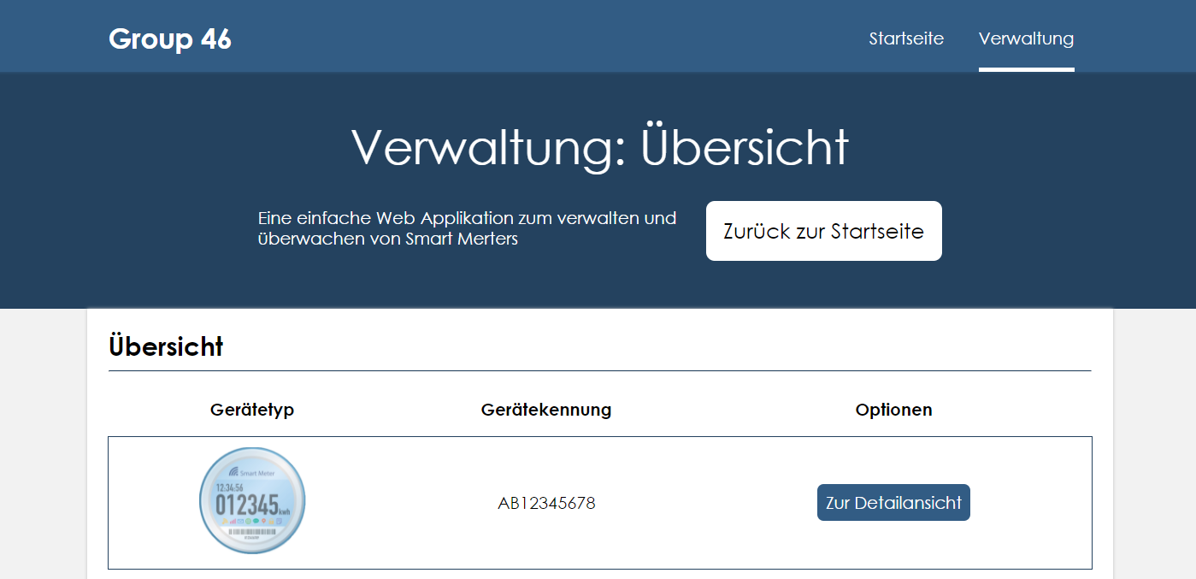

Slide 4
Content
Vorwort
HTML & CSS
Head
Body
Navigation Menu
Header
Footer
Startseite (index.html)
Verwaltung (verwalten.html)
Detailansicht (detail1.html)
JavaScript
Deklaration/Initialisierung von Variablen
Funktionen
jQuery

Slide 5
Vorwort
• Insgesamt 5 Seiten
Startseite index.html
Verwaltung (Übersicht) verwalten.html
3 Detailansichten detail1.html, detail2.html, detail3.html
Entwickelt und getestet mit Google Chrome 58+
• Navigation
Zwischen den Seiten kann mit Hilfe der Navigationsleiste, sowie mit einem Button im Überschriftenbereich gewechselt werden
Ein zurück nach oben Button befindet sich immer am Ende einer Seite
• Cascading Style Sheets
Alle Div Elemente, sowie viele weitere Elemente, bei denen ein class Attribut vorkommt, wurden mit Hilfe von CSS gestaltet
Es werden nur gekürzte Auszüge präsentiert auf Grund des Umfangs
• script.js & style.css
JavaScript ist ganz ausgelagert und CSS größtenteils

Slide 6
HTML & CSS
Hypertext Markup Language & Cascading Style Sheets

Slide 7
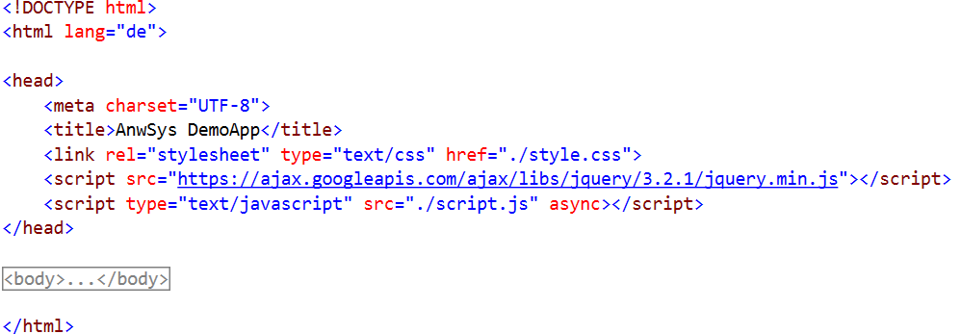
Head
Titel im Browser Tab
Einbinden von CSS
Einbinden von jQuery
Einbinden von JavaScript

Slide 8
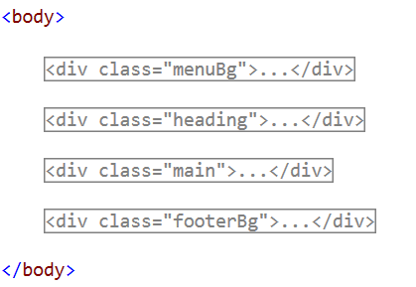
Body
HTML Bodyist in 4 Bereiche aufgeteilt:
<div class="menuBg">
Navigation Menu
<div class="heading">
Header
<div class="main">
Content Box
<div class="footerBg">
Footer
Hinweis:
„menuBG“, „heading“, „footerBg“ , sowie deren Kindklassen sind auf allen Seiten ähnlich aufgebaut

Slide 9
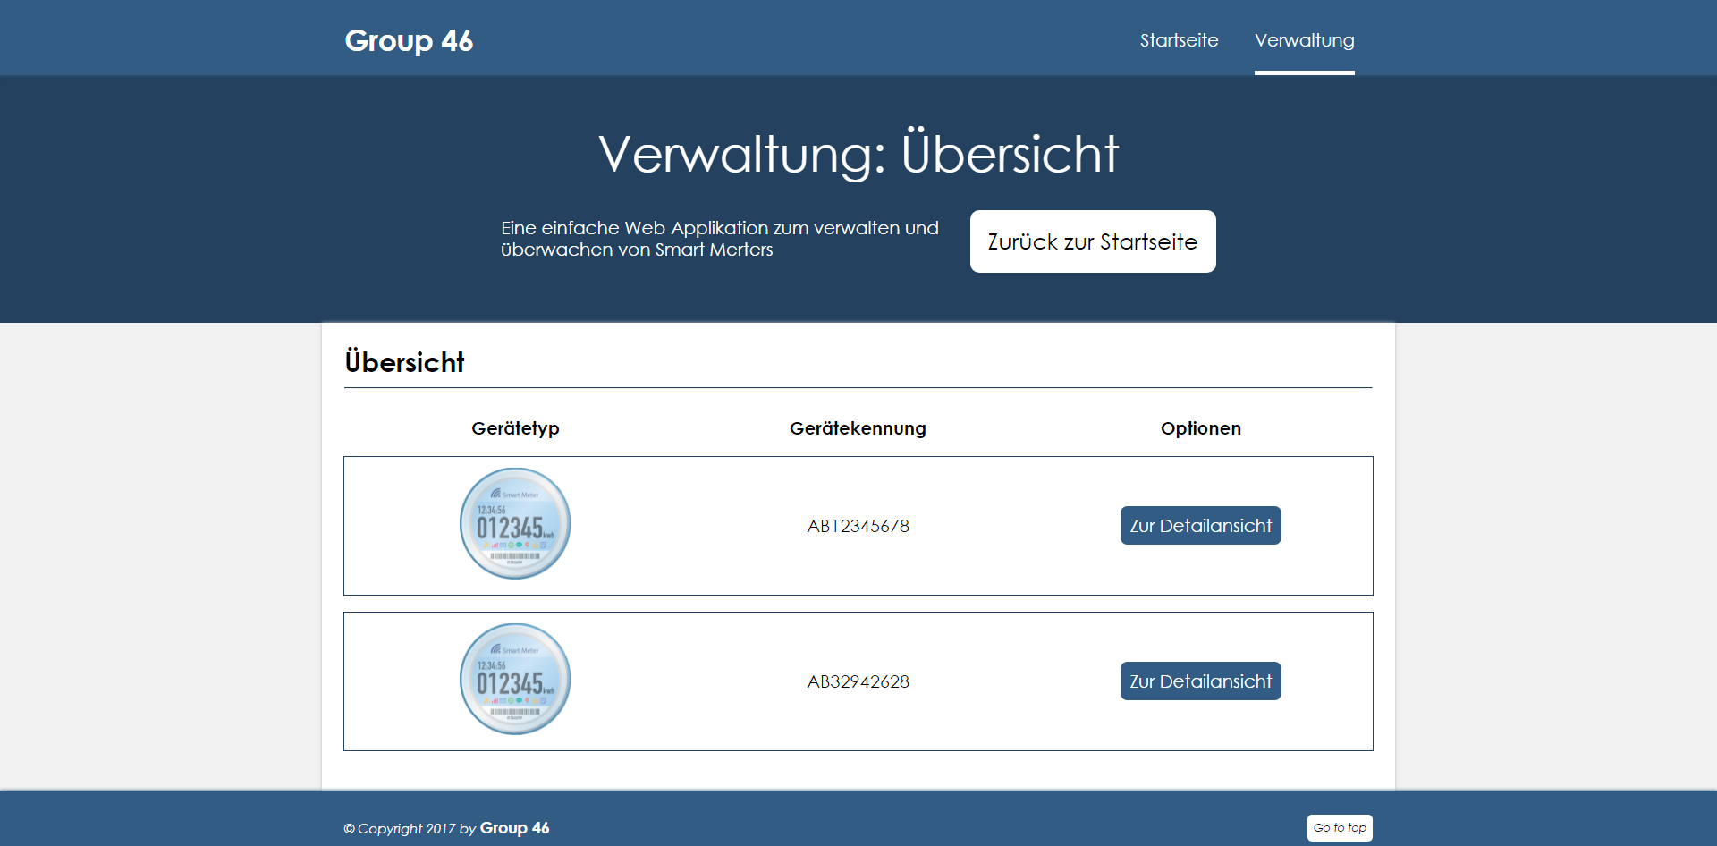
Body
Navigation Menu
Header
Main Box
Box

Slide 10
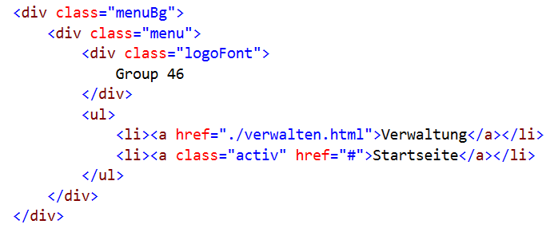
Navigation Menu
Das Element, das die Navigationsleiste markiert
Unsortierte Liste der Menu-Tabs
Die Zwei Menu-Tabs

Slide 11
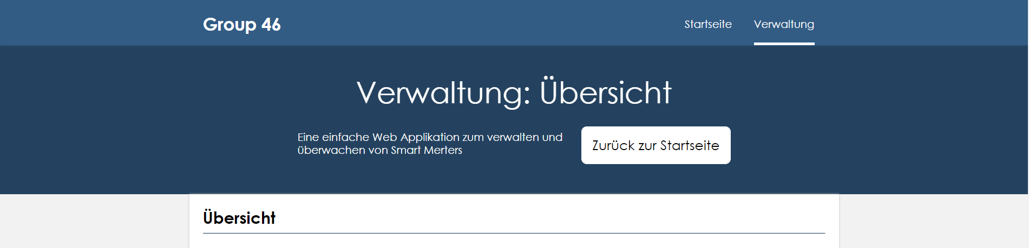
Navigation Menu
<div class="menuBg">
<div class="menu">
<div class="logoFont">

Slide 12
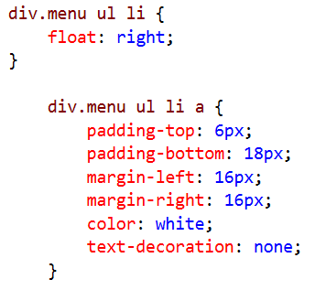
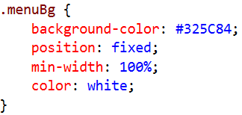
Navigation Menu (CSS)
(menu) Liste rechtbündig, statt untereinander
Innenabstand nach oben, unten
Außenabstand nach links, rechts
.menuBg ist fixiert, dh. wird immer angezeigt

Slide 13
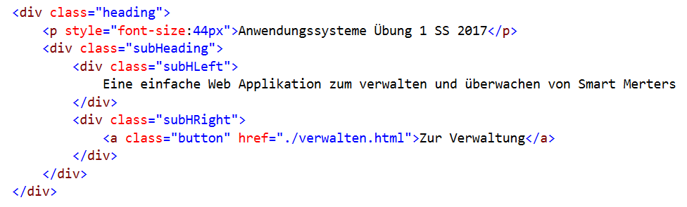
Header
Das „style“ Attribut zum Stylen direkt in der HTML
(Schriftgröße: 44px)
Der Link zur Verwaltung

Slide 14
Header
<div class="heading">
<div class="subHeading">
<div class="subHLeft">
<div class="subHRight">

Slide 15
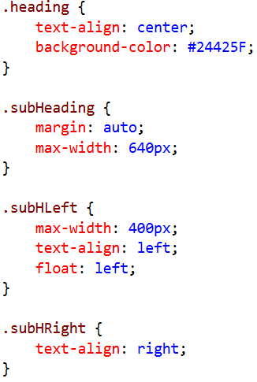
Header [CSS]
Text Zentriert
Hintergrundfarbe
„margin: auto“ zentriert das Element
Maximale Breite von 400 px
„linksbündig“, damit .subHRight daneben gesetzt werden kann

Slide 16
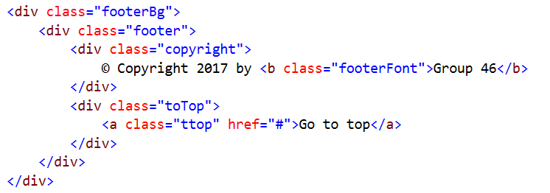
Footer
Fette Hervorhebung (<b>) von „Group 46“
Der Link, um die Seite neuzuladen (Attribut href=„#“)

Slide 17
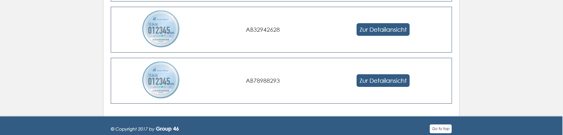
Footer
<div class="footer">
<div class="footerBg">
<div class="copyright">
<div class="toTop">

Slide 18
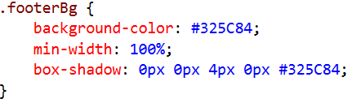
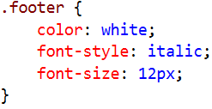
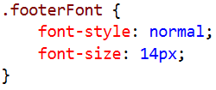
Footer [CSS]
4px breiter Schatten mit der HEX-Farbe #325C84
Schriftfarbe
Kursive Schrift
Schriftgröße 12
Überschreiben, der von .footer festgelegten Eigenschaften

Slide 19
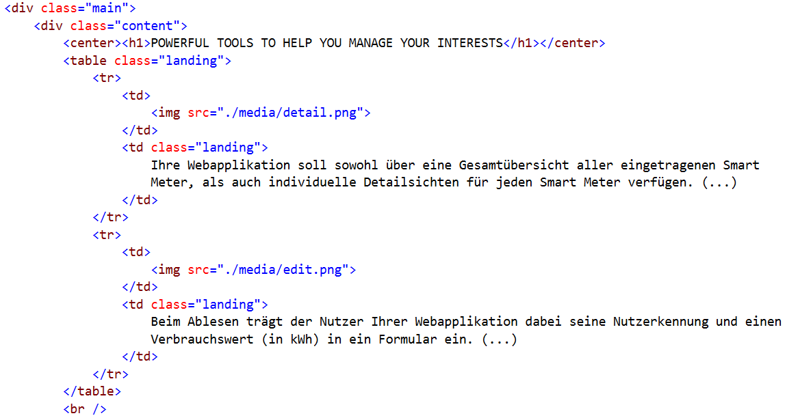
Startseite (index.html) [1]
Element zentriert alle Inhalte, die zwischen den Tags stehen
Tabelle mit zwei Zeilen <tr> und zwei Spalten <td> zum ordentlichen Darstellen der Text/Bild-Inhalte
Das <img> Element mit Attribut src, dass den Pfad zum Bild angibt

Slide 20
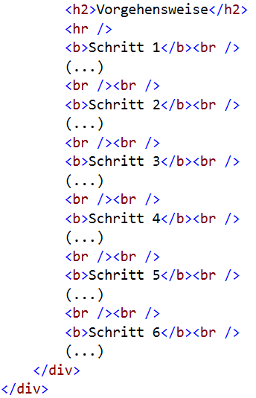
Startseite (index.html) [2]
<h2> Element als Überschrift
<hr> Element als Trennstrich
<b> Element als fette Hervorhebung
<br /> als Zeilenumbruch

Slide 21

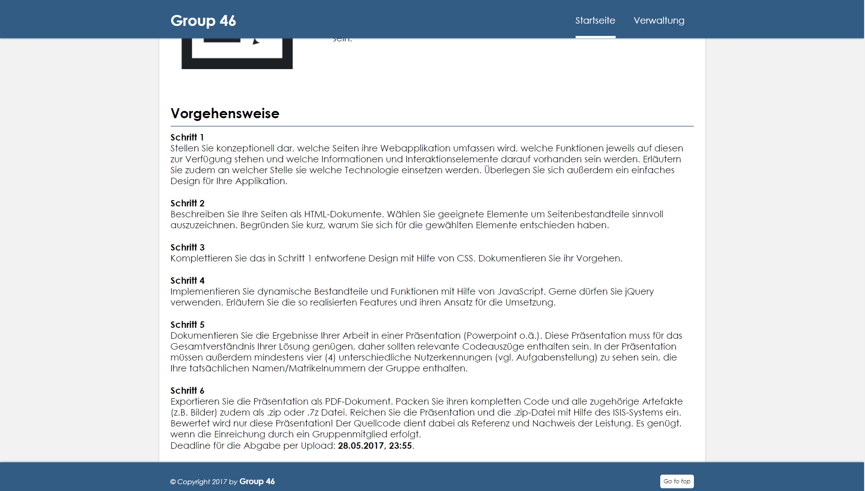
Startseite (index.html)
Vorgehensweise
<div class="content">
<div class="main">
Aufgabenstellung

Slide 22
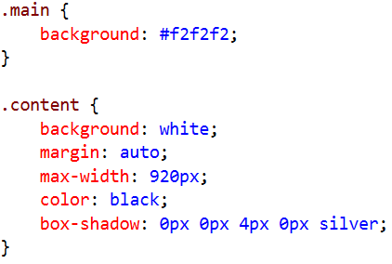
Startseite [CSS]
Hintergrundfarbe
Zentrieren des Elements
Maximale Breite des Elements
„Silberner“ Schatten

Slide 23
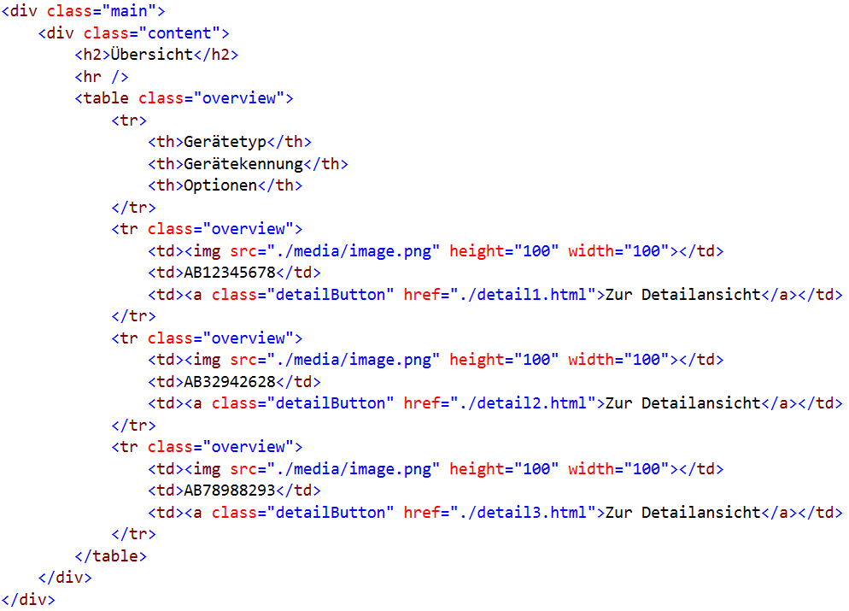
Verwaltung (verwalten.html)
Die drei <th> Elemente sind die header Zellen. Hier stehen die Spaltennamen: Gerätetyp, Gerätekennung, Optionen
Die Tabelle stellt die Übersicht aller Messgeräte dar.
Die drei <td> Elemente sind die Datenzellen. Sie können mit allen Elementen befüllt werden. Hier stehen die entsprechenden Inhalte: <img>, text, <a>.

Slide 24
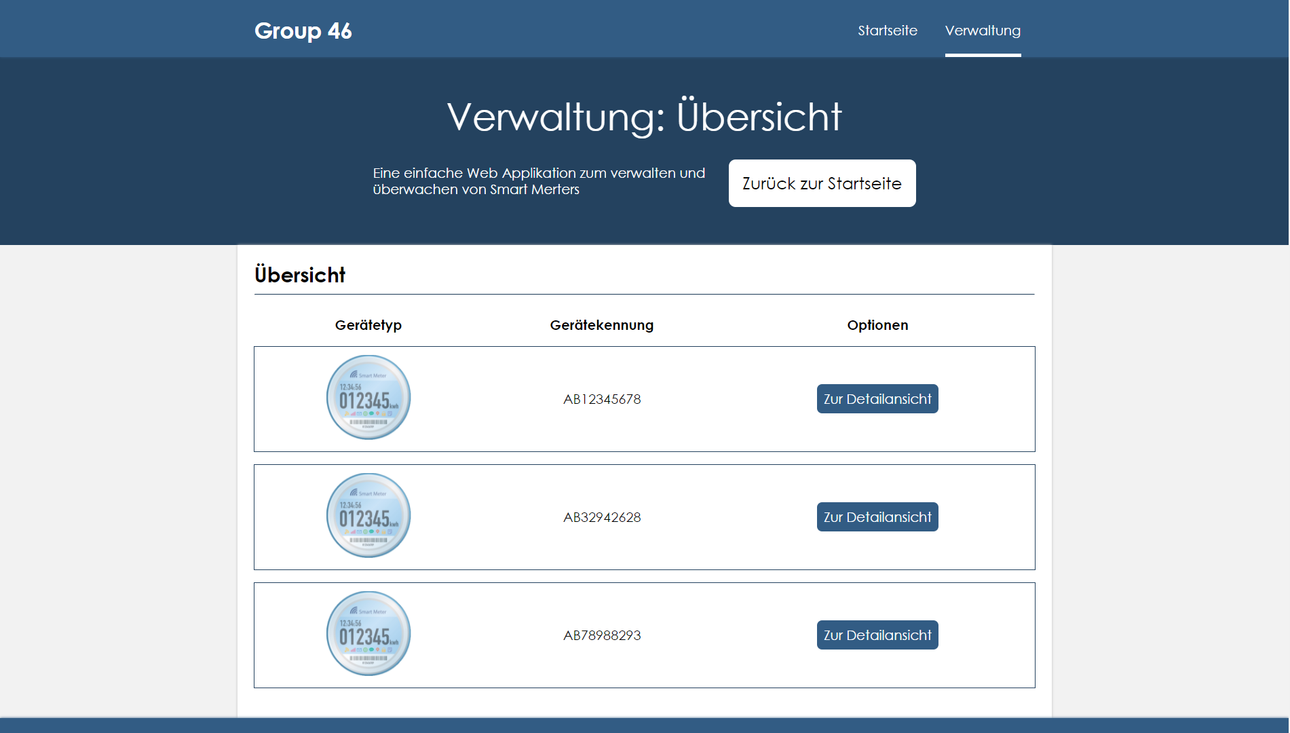
Verwaltung (verwalten.html)
<table class=„overview">

Slide 25
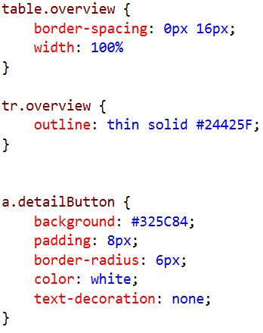
Verwaltung (verwalten.html) [CSS]
Minimaler Abstand der einzelnen Tabellenzeilen, Tabellenspalten: 0px nach oben, unten; 16px nach links, rechts
Tabellenzeile dünner Umrandung
Abrunden des Außenrandes
Entfernen der Unterstreichung bei <a> Elementen

Slide 26
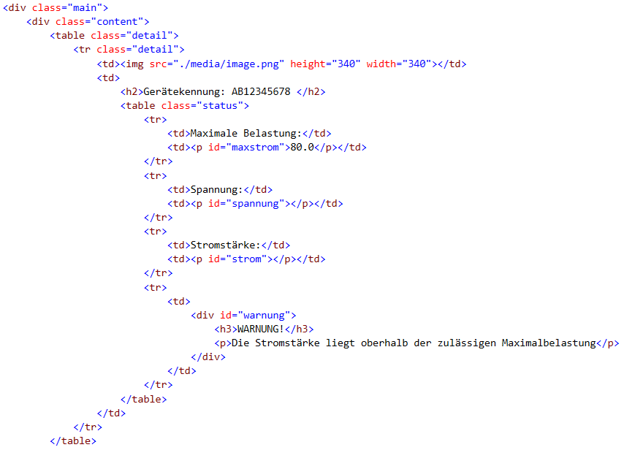
Detailansicht (detail1.html) [1]
Die Datenzellen <td> werden mit einer id ausgezeichnet, damit sie später mit Hilfe von JQuery ausgewählt und dynamisch mit Inhalt (Zahlen) befüllt werden können
Hier ist ein Tabellenelement in ein anderes <td> einer Tabelle verschachtelt im Element. So kann das Bild links von der Tabelle positioniert werden.
Die <div>, die die Warnung (<h3>, <p> ) enthält kriegt auch eine Id zugewiesen, um später dynamisch angezeigt zu werden.

Slide 27
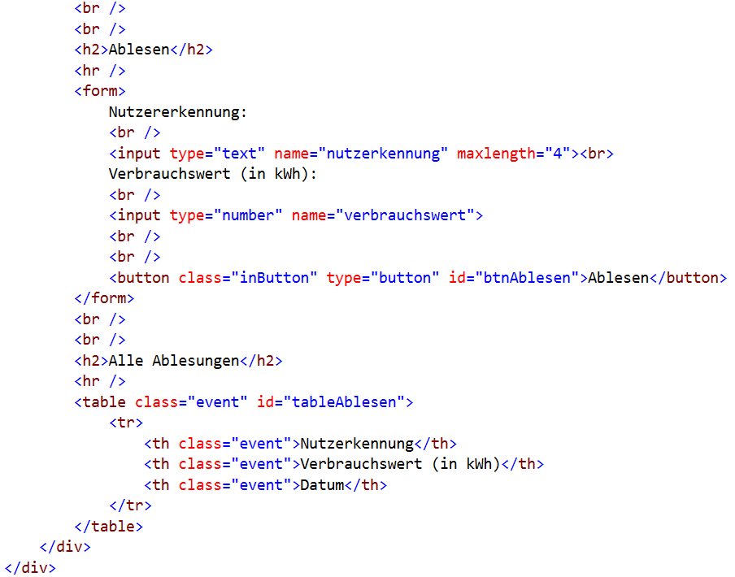
Detailansicht (detail1.html) [2]
Die <input> Elemente können vom Nutzer, z.B. mit Text (wird mit dem Attribut „type“ festgelegt) befüllt werden.
Dieses Formelement <form> soll von dem Nutzer ausgefüllt und abgeschickt werden können
Das <button> Element kann vom Nutzer geklickt werden. Die zugewiesene Id dient zum Eventhandling durch JQuery
Die Tabelle kann mit Elementen (Spalten, Zeilen) dynamisch befüllt werden. Der Zugriff erfolgt, wie davor über das Id-Attribut.

Slide 28
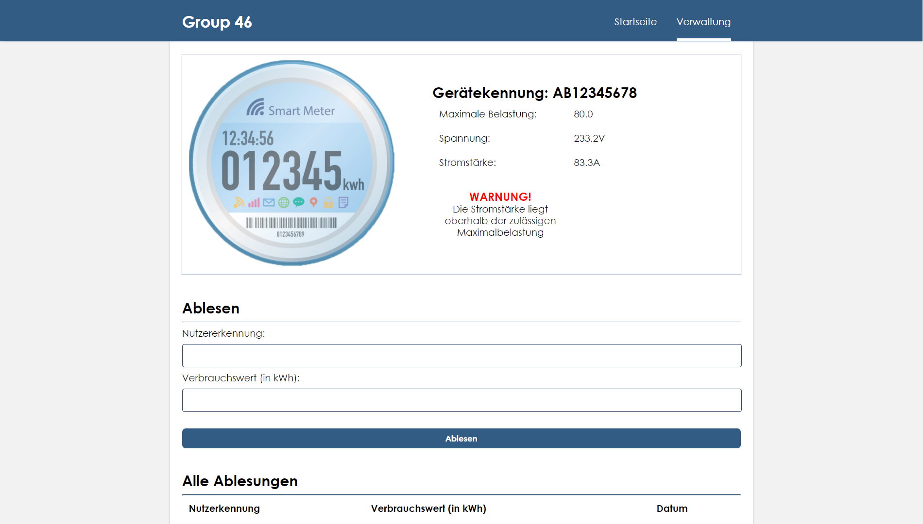
Detailansicht (detail1.html)
<div id="warnung">
<form>
<table class="event" id="tableAblesen">

Slide 29
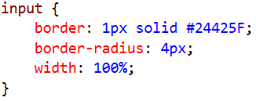
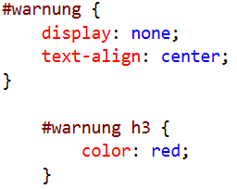
Detailansicht (detail1.html) [CSS]
Standard-Rahmenfarbe überschreiben
Rahmen abrunden
Minimale Breite von 100%
Element wird ausgeblendet
Text zentriert
<h3> Schriftarbe im Elements „warnung“

Slide 30
JavaScript
JavaScript & jQuery

Slide 31
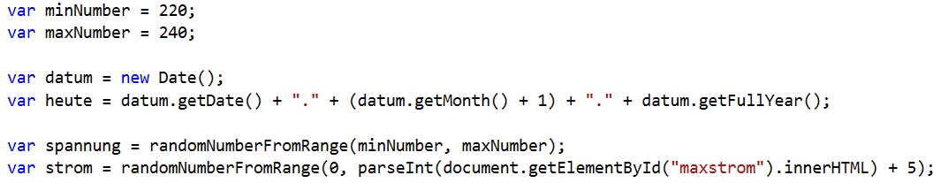
Deklaration/Initialisierung von Variablen
Das Objekt Date wird mit Hilfe des Schlüsselwortes „new“ instanziiert.
Die Ober- und Untergrenze für die Spannung
Das heutige Datum im passenden Format in der Variable „heute“ gespeichert.
Strom und Spannung werden mit Hilfe der Funktion randomNumberFromRange(minNumber, maxNumber) und in den entsprechenden Variablen abgespeichert.

Slide 32
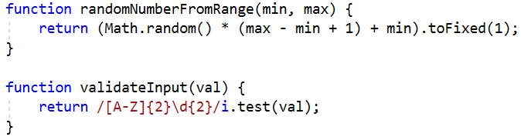
Funktionen
Die toFixed() Methode konvertiert eine number in einen string, wobei der übergebene Parameter die Anzahl der zu bleiben Nachkommastellen angibt.
Die Funktion liefert eine randomisierte Zahl im vorgegebenen Intervall mit der Genauigkeit: 0.1.
Die Funktion testet den übergebenen Wert auf die Übereinstimmung mit dem Pattern und gibt einen booleschen Wert zurück.
Die test() Methode testet auf eine Übereinstimmung in einer Zeichenketten.

Slide 33
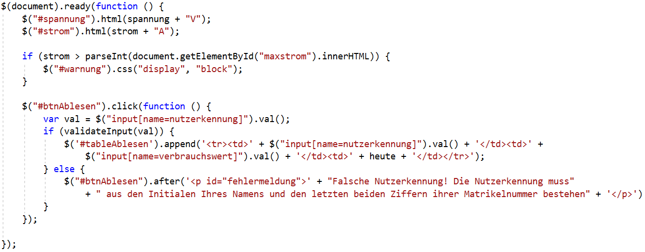
jQuery [1]
Die Elemente werden mit den randomisierten Werten befüllt
Der Zugriff erfolgt über das Id-Attribut des Elements
Hier wird auf das CSS Attribut „display“ zugegriffen und von „none“ auf „block“ geändert
Der Ausdruck „Stromwert > Maximalbelastung“ wird ausgewertet und falls wahr, wird die mit der Warnung angezeigt
Wenn der Nutzer auf „Ablesen“ drückt, wird, wenn das Format stimmt, der Ablesetabelle eine Zeile mit drei Spaltwerten hinzugefügt, sonst wird eine Fehlermeldung angezeigt

Slide 34
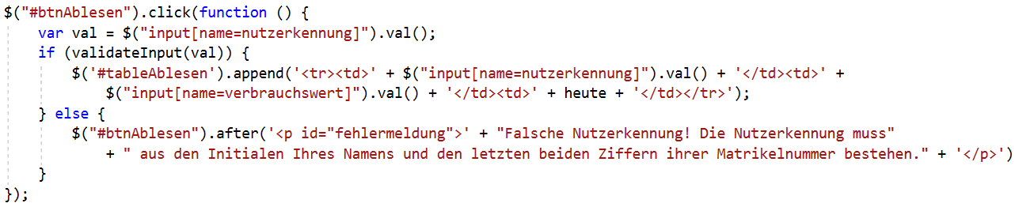
jQuery [2]
Der Wert des Inputfeldes wird ausgelesen und in der Variable „val“ gespeichert
Dem Element wird ein event listener click() hinzugefügt
Dem event listener wird eine anonyme CallbackFunktion übergeben
Sonst wird nach dem Knopf mit after() ein Element mit der Warnung hinzugefügt
Der Tabelle wird mit append() direkt ein <tr> Element mit zwei <td> Elementen hinzugefügt

Slide 35
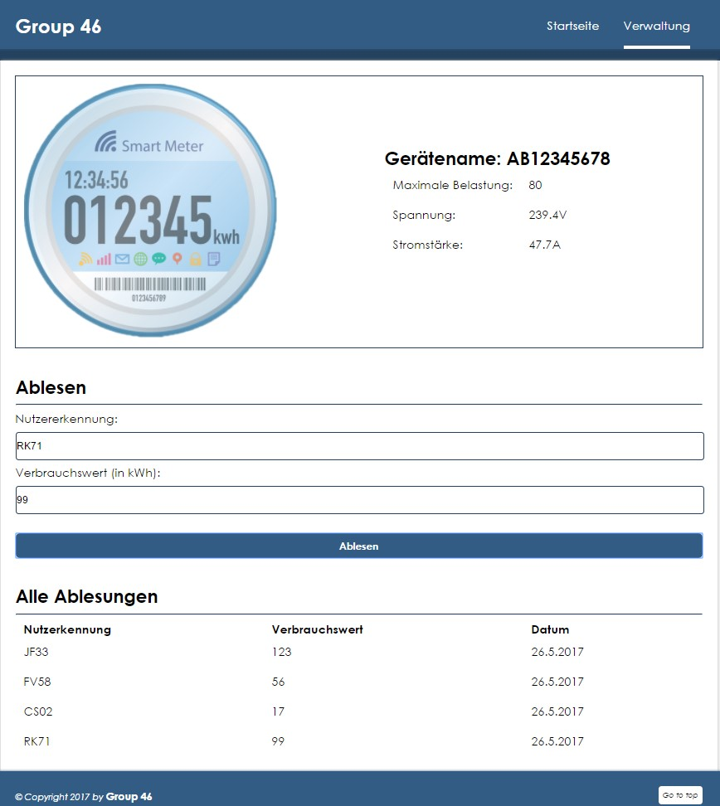
Teammitglieder

